Slide 1
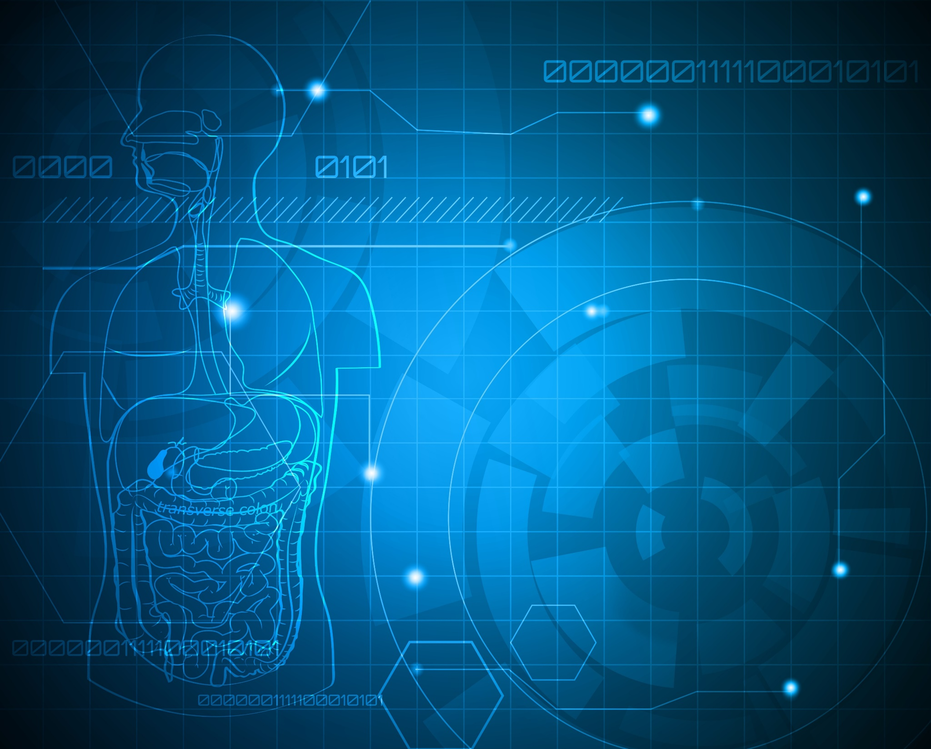
ET ENSUITE ?
Comment prendre soin de notre digestion ?
Lidia Belkis Archbold
Ministère de la Santé
Division Interaméricaine

Slide 2
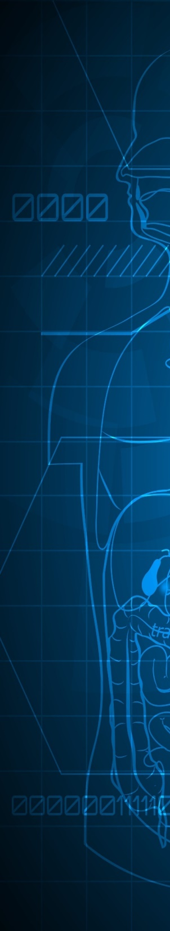
1 Corinthiens 10:31
Soit donc que vous mangiez, soit que vous buviez, soit que vous fassiez quelque autre chose, faites tout pour la gloire de Dieu.

Slide 3
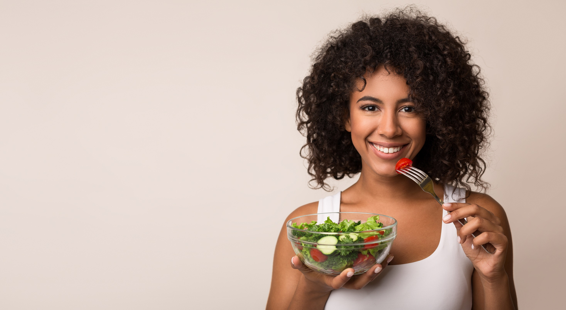
Manger est l'un des plaisirs particuliers de la vie. Dieu voulait que nous apprécions notre nourriture. Il nous a créés avec des papilles gustatives pour apprécier la saveur. Il a mis environ 9 000 de ces papilles sur la langue humaine!

Slide 4
Le confinement produit par la pandémie COVID-19 peut avoir un effet positif ou négatif sur notre santé digestive.
En ayant plus de temps à la maison et de la nourriture à portée de main toute la journée, nous pouvons faire l'erreur d'abuser de notre système digestif, en mangeant à des heures indues.

Slide 5
Le processus de digestion commence dans la bouche.
La digestion est le processus par lequel le corps décompose les aliments en plusieurs composants.
Ce travail est principalement effectué par des enzymes qui agissent comme des ciseaux, coupant de gros nutriments en petits morceaux.
Ainsi, les glucides peuvent être décomposés en glucose, les graisses en acides gras et les protéines en acides aminés.
Le sang peut collecter ces substances mineures dans les intestins et les distribuer dans le corps.

Slide 6
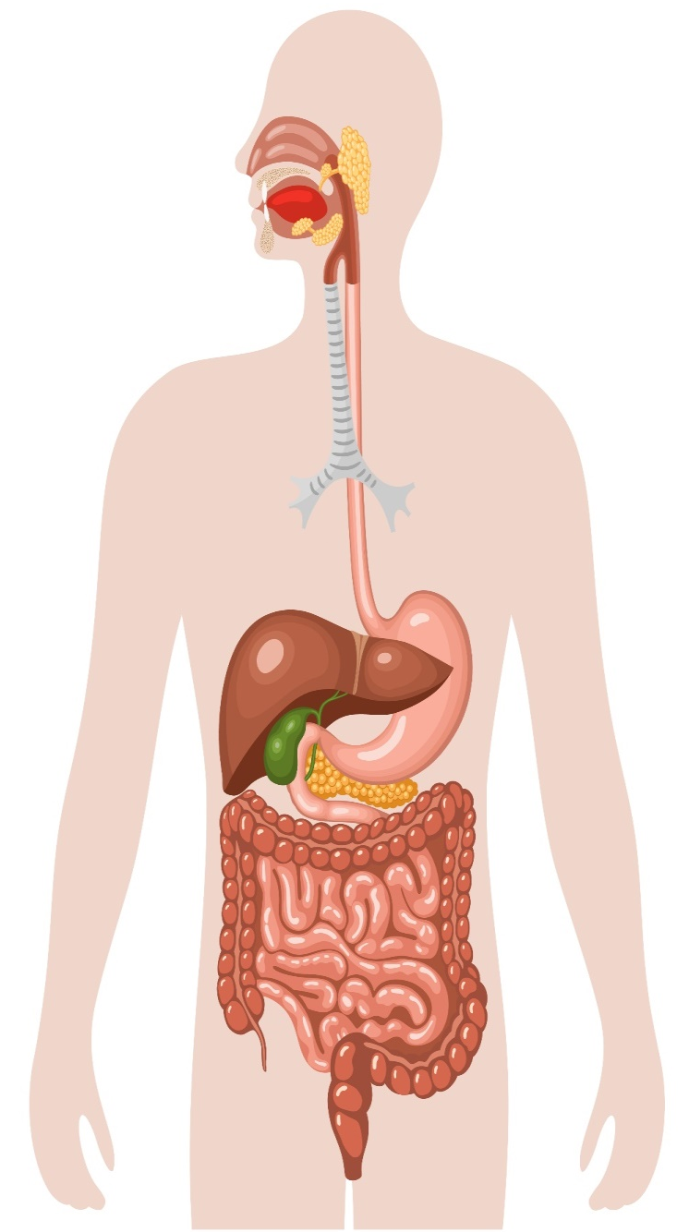
Tandis que nous mâchons et mélangeons la nourriture avec la salive de nos glandes salivaires.
Les glucides, par exemple, commencent leur digestion dans la bouche et ce processus se poursuit dans l'intestin grêle.
La digestion des protéines, cependant, commence dans l'estomac et se poursuit dans les intestins.
La graisse est digérée seulement dans les intestins.

Slide 7
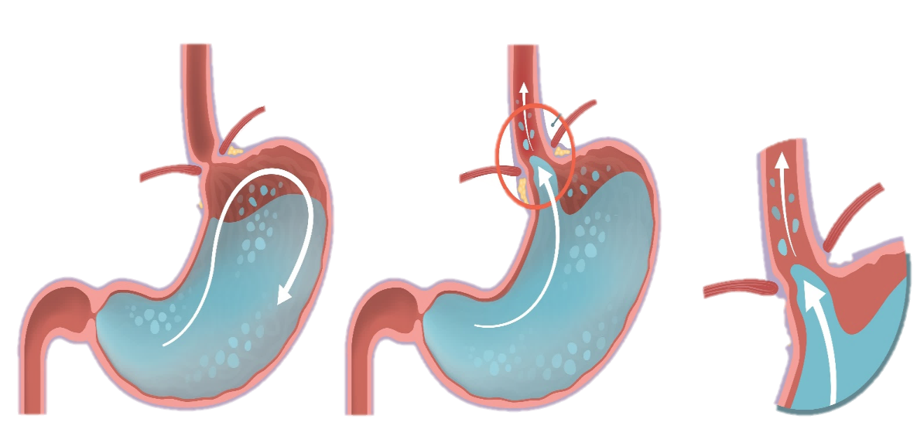
L’estomac joue un rôle très important dans la digestion. Il a trois fonctions basiques:
Désintègre la nourriture en particules plus petites lors du broyage et du mélange
Donne aux aliments la consistance nécessaire, en ajoutant ou en absorbant des liquides.
Sécrète les acides, qui permettent la digestion de l’aliment.

Slide 8
Une fois le processus digestif terminé dans l’estomac, l’aliment arrive à l’intestin où la digestion continue.
Les sucs digestifs produits par le foie et le pancréas aident vraiment dans ce processus.
Enfin, tout déchet inutile est acheminé à travers le gros intestin et jeté comme déchet.
Le corps a une manière très ordonnée d'utiliser la nourriture. Cependant, beaucoup de choses que nous faisons bouleversent ce système, provoquant une grande tension sur notre corps.

Slide 9
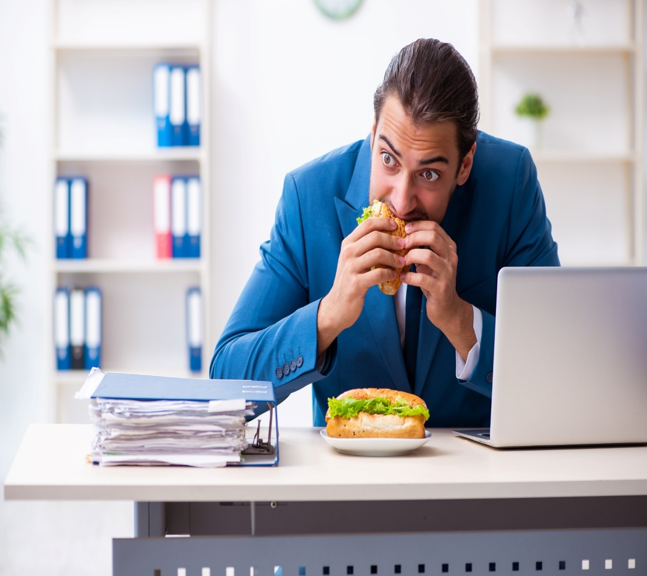
Une de nos pires habitudes est en relation avec les heures où nous mangeons.
Ce n’est pas seulement ce que nous mangeons qui importe, mais aussi quand nous le mangeons.
La machine digestive fonctionne mieux lorsque nous lui donnons le temps de digérer un repas et le laissons reposer pendant un moment, avant l'heure du prochain repas.

Slide 10
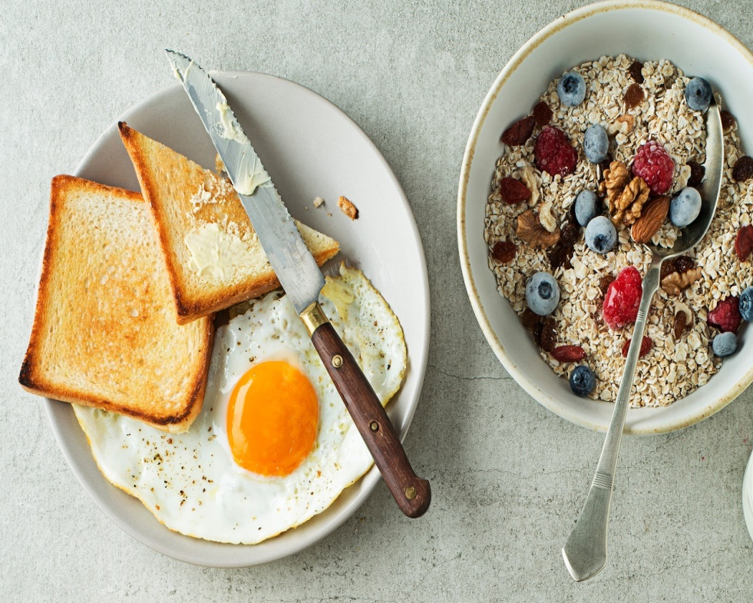
L’étude suivante illustre bien cela:
Un groupe d'étudiants d'une grande université a reçu un petit-déjeuner composé de céréales, de pain grillé, de fruits et d'un œuf.
Après quatre heures, des études spéciales ont montré que les estomacs étaient vides.

Slide 11
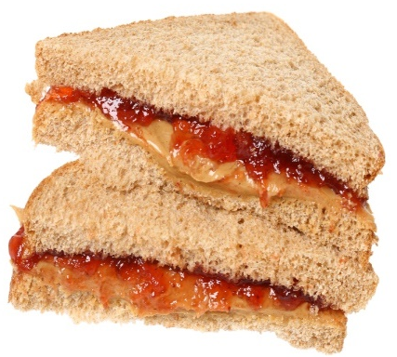
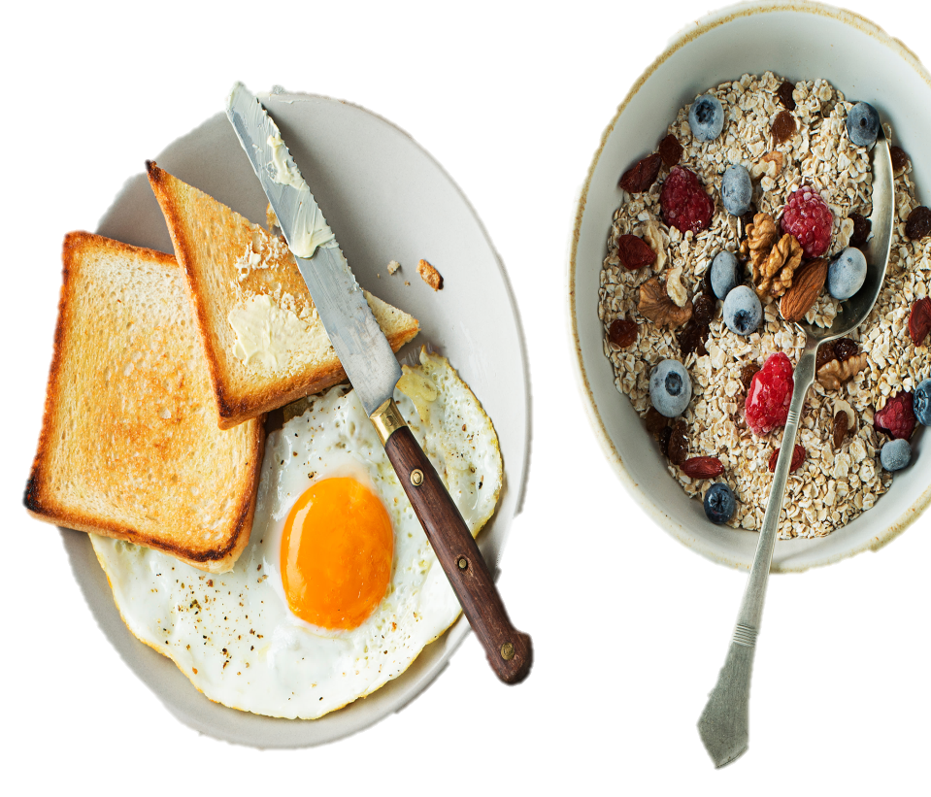
Quelques jours plus tard, ces étudiants ont pris le même petit déjeuner ...
deux heures après avoir mangé, on leur a donné soit
... un sandwich avec de la crème de cacahuète (arachide)
Six à neuf heures plus tard, une partie de ces petits déjeuners était encore dans leur estomac !

Slide 12
Quel est LE PROBLEME
De la suralimentation ?

Slide 13
Lorsque nous ajoutons plus de nourriture à l'estomac, avant qu'il n'ait fini de digérer la nourriture précédente, le processus digestif est retardé jusqu'à ce que l'estomac puisse digérer la nouvelle bouchée.
Si nous mangeons trop fréquemment, notre estomac continue de fonctionner toute la journée et parfois jusque tard dans la nuit.

Slide 14
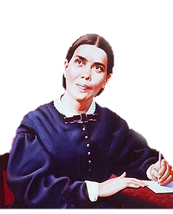
Quelle influence la suralimentation peut-elle exercer sur l’estomac? Celui-ci est affaibli, les organes digestifs s’étiolent, et la maladie, avec son cortège de maux, en est la conséquence. CNA 119

Slide 15
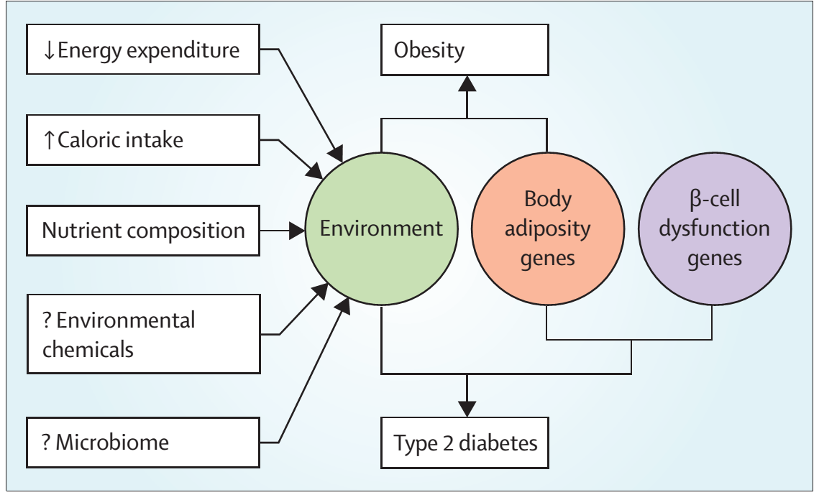
Dépense énergétique
(exercice physique/
calories ingérées
SANTÉ
Prise calorique (quantités)
EXTERNE
INTERNE
spirituel
Qualité de la nourriture
Produits transformés
ENVIRONNEMENT
ENVIRONNEMENT
ENVIRONNEMENT
PROCESSED FOODS
INGREDIENTS
MENTAL
EXISTENTIEL
Exposition aux produits toxiques ( air, eau, sols….)
Etat du microbiome et du microbiote
MALADIE
Notes:
Figure 2: Role of genes and the environment in development of obesity and
type 2 diabetes
Interaction of genes that aff ect body adiposity with environmental factors results
in development of obesity and associated insulin resistance. However, only when
genes for abnormal β-cell function are present along with those for body adiposity
does interaction with the environment result in development of type 2 diabetes.

Slide 16
Dommages causés par la suralimentation
«embouteillages, surcharges, …. »
«congestion des réseaux »
«viscosité» du sang, pas fluide, épais , sécrétions collantes…
«acidification et asphyxie = hypoxie cellulaire »
«pro-inflammation»
«adaptation et remaniement réversible »
«adaptation et remaniement irréversible »

Slide 17
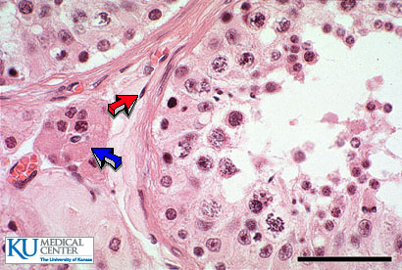
Le flux sanguin transporte toutes sortes de toxines, graisses, sucres, virus, bactéries microbes, fumées, radiations,
The Cellular MEDIUM

Slide 18
Les soins apportés au bon fonctionnement de l’estomac sont récompensés par une pensée claire et un esprit vigoureux. Vos organes digestifs ne seront pas prématurément usés pour porter témoignage contre vous. Nous devons prouver que nous apprécions l’intelligence que Dieu nous a donnée, en mangeant, en étudiant et en agissant avec sagesse. C’est pour nous un devoir sacré de maintenir notre corps dans un état de santé tel que nous aurons une haleine pure et agréable. Nous devons montrer que nous estimons la lumière que Dieu nous a donnée relativement à la réforme sanitaire, en projetant cette clarté, par
la parole et par l’action, pour le bien d’autrui.—
CNA 119.

Slide 19
Qu'est-ce qui retarde la digestion?
Manger un repas riche en graisses ralentit également la digestion.
La graisse, lorsqu'elle est en grande quantité, recouvre la nourriture dans l'estomac et la rend grasse. Cela empêche de nombreuses enzymes d'agir correctement.
En conséquence, les graisses doivent être dissoutes et l'acide neutralisé par les sucs intestinaux (comme la graisse sur vos mains ne peut pas être éliminée tant qu'elle n'est pas dissoute avec du savon et de l'eau chaude).

Slide 20
2. Manger entre les repas ralentit également la digestion et surcharge l'estomac.
comme toute machine qui fonctionne constamment s'use plus rapidement, manger trop souvent peut affaiblir l'estomac et montrer des signes de détresse.

Slide 21
3. Boire de l’eau avec les aliments retarde aussi la digestion.
Il est bien mieux de boire beaucoup d’eau entre les repas.
Buvez de l’eau, au moins 30 minutes avant le repas et attendez 2 heures après pour boire de l’eau à nouveau.
Cela vous gardera bien hydraté et vous protégera de la sensation de faim qui survient parfois entre les repas.

Slide 22
4. Manger une grande variété d'aliments en un seul repas
Différents types d'aliments dans un repas peuvent provoquer une indigestion.
Le corps peut tolérer trois ou quatre types d'aliments en un seul repas, avec une efficacité maximale et un stress minimal.
Les repas copieux prennent plus de temps à digérer et nous laissent souvent fatigués et somnolents.

Slide 23
Avec un plan de trois repas par jour, avec dîner léger, ou jeûne intermittent (de 15-16h)du soir, sans collation entre eux, vous pouvez résoudre de nombreux problèmes de …
Indigestion,
Aigreurs,
Irritabilité,
Insomnie,
Fatigue
Prise de poids, qui dérange tant de gens aujourd'hui.
Pour une meilleure santé, les repas doivent être espacés d’au moins 5 heures.

Slide 24
Le Sage Salomon connaissait ces principes
^{Ecclésiaste 10:17}
… vos princes mangent à leur heure, pour se ressourcer et non pour boire!

Slide 25
L’apôtre Paul nous rappelle notre responsabilité devant Dieu pour notre santé.
1 Corinthiens 6:19,20
“Ne savez-vous pas que votre corps est le temple du Saint Esprit qui est en vous, que vous avez reçu de Dieu, et que vous ne vous appartenez point à vous-mêmes? Car vous avez été rachetés à un grand prix. Glorifiez donc Dieu dans votre corps et dans votre esprit, qui appartiennent à Dieu.”

Slide 26
Sédentarité
Travail excessif
Mauvaise alimentation
Stress émotionnel
Anxiété
Déprime
Culpabilité
Conscience troublée
Peur
Agressivité / colère / haine
Conflits
Absence de reconnaissance
Amertume / frustration
Manque de relations sociales
Addiction à la nourriture
Co-morbidités
Difficultés à faire face
Syndrome métabolique
Microbiote en mauvais état
Exercice physique régulier
Repos journalier, hebdomadaire, annuel
Alimentation saine et équilibrée
Guérison émotionnelle
Sérénité
Confiance
Libération de la culpabilité
Conscience apaisée; paix de la conscience
Quiétude
Pardon
Bonnes relations sociales
Reconnaissance / reconnaître les valeurs de l’autre
Maîtrise de soi / résilience
Fréquentation d’un groupe social
Périodes de jeûne ou de jeûne intermittent
Prévention avec le médeçin traitant microbiote / syst.immu
Faire face avec un accompagnement - prof ou pas-
Lutter contre le syndrome métabolique
Microbiote en bon état
ALTERATION DE L’IMMUNITE ET APPARITION DE LA MALADIE
ÉVOLUTION VERS LA RÉMISSION/GUÉRISON

Slide 27
Prions pour que Dieu nous aide à être de fidèles intendants de notre corps.

